Slide 1
Web Informasi Sekolah SMAN 5 Tambun Selatan
2nd Semester
Kelompok Sekolah :
Yoga Arbi Fatoni (19235069)
Fajar Sianipar (19235186)
Adhitya Febbyan (19235146)

Slide 2
Daftar Isi
01
02
03
Pendahuluan & Landasan Teori
Metode Program & Pembahasan
Penutup & Daftar Pustaka

Slide 3
01
Pendahuluan & Landasan Teori

Slide 4


Pendahuluan
Sekolah merupakan salah satu institusi pendidikan yang memiliki peran penting dalam mencerdaskan dan memajukan kehidupan bangsa.
Dalam era digitalisasi saat ini, kebutuhan akan informasi yang cepat, akurat, dan mudah diakses menjadi semakin penting.
Website merupakan salah satu sarana media
internet yang berfungsi untuk menampilkan, memperkenalkan bahkan dapat berfungsi sebagai media pencari informasi yang sedang dibutuhkan. (M. Nurkhozin, 2022).

Slide 5
Landasan Teori
Teknologi Informasi merupakan penggabungan antara Hardware, Software, Jaringan dan Sistem yang digunakan untuk mengelola, mengolah dan menyampaikan Informasi.
Perkembangan teknologi informasi pada saat ini khususnya teknologi internet, banyak potensi dan sumber daya yang bisa dimanfaatkan. Sekarang ini, pemanfaatan teknologi informasi website tidak sekedar sebagai fasilitas bagi dunia pendidikan untuk memperoleh informasi-informasi terbaru mengenai pendidikan terutama di Indonesia, tetapi juga dapat memberikan kesan baik dan profesionalisme bagi sekolah tersebut. (Sari, Febriani, & Putra, 2018) (Usnaini, Yasin, & Sianipar, 2021).

Slide 6
02
Metode Program & Pembahasan

Slide 7
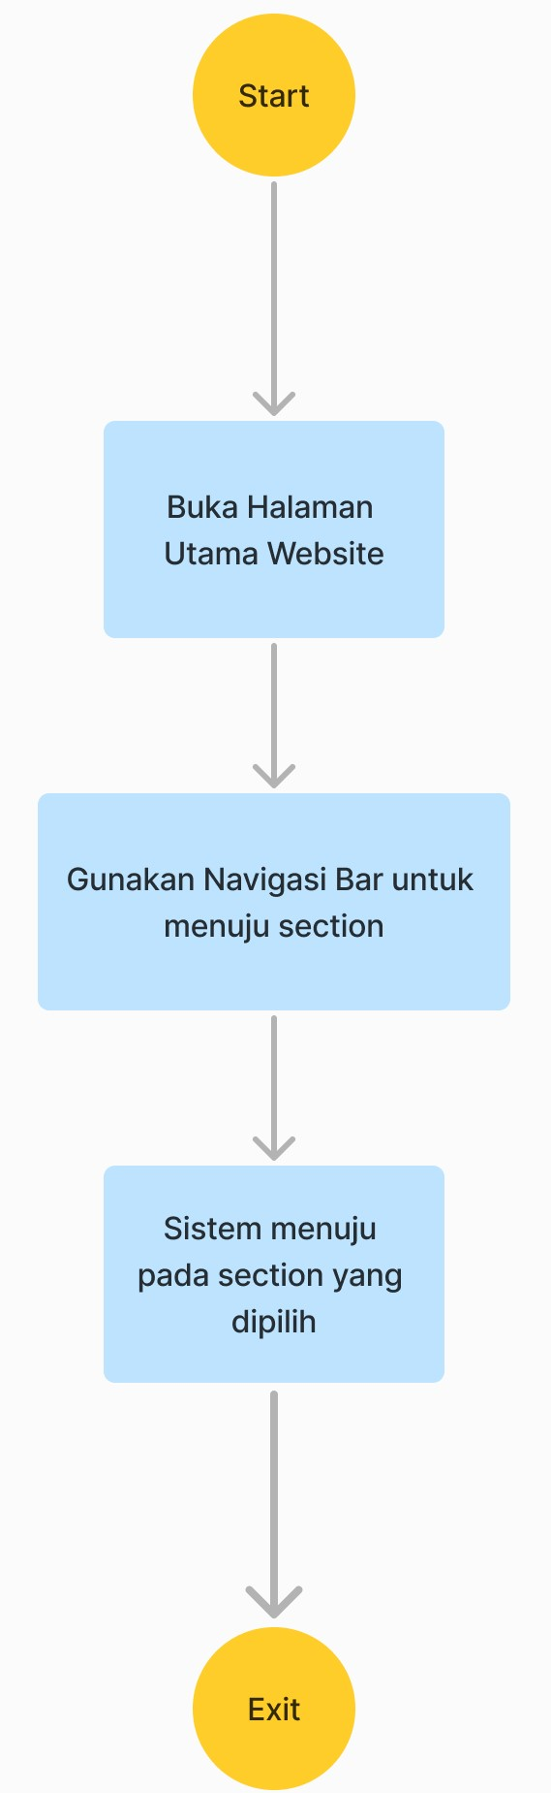

Metode Program – Activity Diagram
Buka Halaman Utama Website
Pilih Navigasi Bar untuk Menuju Halaman
Sistem akan mengarahkan pada menu yang dipilih

Slide 8
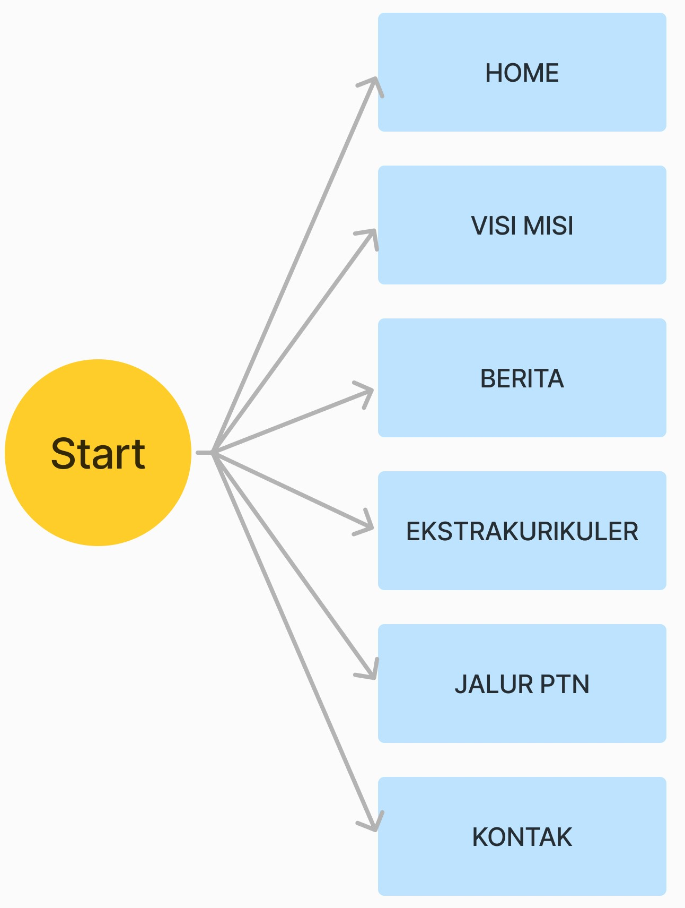
Metode Program – Usecase Diagram
Melihat Visi Misi Sekolah
Melihat Siswa/I yang diterima di PTN
Mengetahui berbagai ekstrakurikuler di Sekolah
Melihat Berita atau Informasi Terbaru
Mengetahui letak Lokasi Sekolah
Memberi kritik atau saran kepada pihak Sekolah

Slide 9
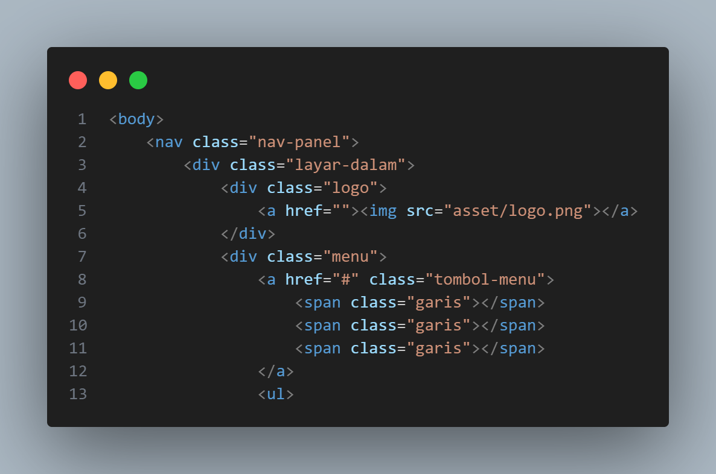
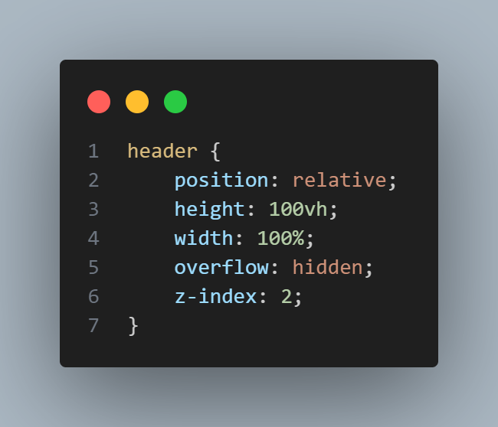
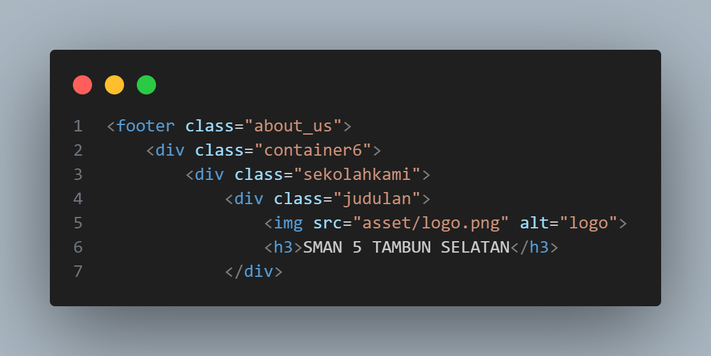
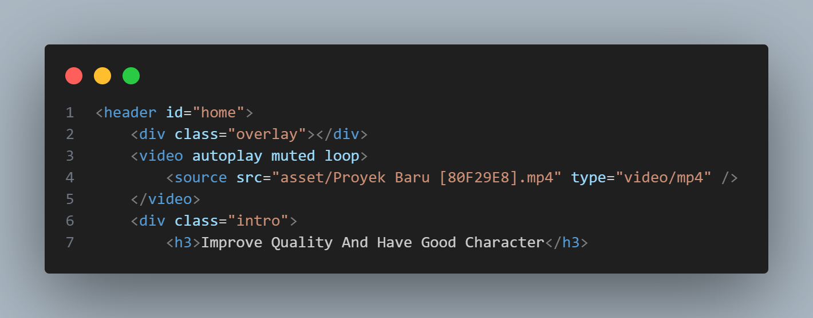
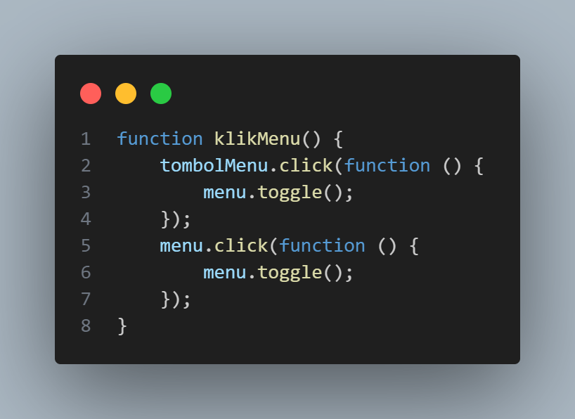
Pembahasan - Coding
Layout
Script PHP dan JS
CSS
Footer dan Header

Slide 10
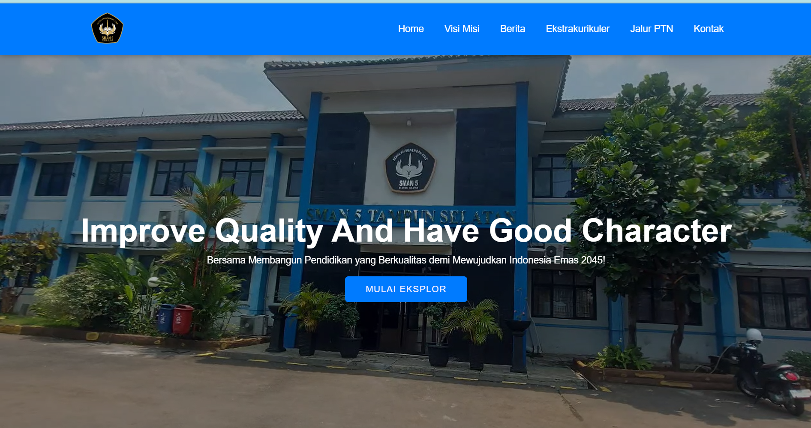
Pembahasan – Screenshot Running Program

Slide 11
03
Penutup & Daftar Pustaka

Slide 12
Penutup
Kesimpulan
Web Informasi Sekolah adalah sarana yang sangat penting dalam mendukung pengelolaan informasi dan komunikasi antara pihak sekolah dengan siswa, orang tua, serta masyarakat luas.
Saran
Untuk pihak sekolah terus memperbarui dan mengelola konten web secara berkala untuk memastikan informasi yang tersedia tetap relevan dan terkini.

Slide 13
Daftar Pustaka
Eka Puspita Sari, A. W. (2019). Sistem Informasi Sekolah Berbasis Web. IJSE – Indonesian Journal on Software Engineering, 87-94.
M Nurkhozin, A. B. (2022). SISTEM INFORMASI SEKOLAH BERBASIS WEB SEBAGAI MEDIA PROMOSI . Jurnal Teknik Informatika dan Sistem Informasi (JURTISI) , 96-106.
Sari, D., Febriani, O., & Putra, A. (2018). Perancangan Sistem Informasi SDM Berprestasi pada SD Global Surya. Prosiding Seminar Nasional Darmajaya, 1(1), 289-294.
Usnaini, M., Yasin, V., & Sianipar, A. (2021). Perancangan sistem informasi inventarisasi aset berbasis web menggunakan metode waterfall. Jurnal Manajamen Informatika Jayakarta, 1(1), 36-55.

Slide 14
Thank Youu! - End of Presentation-

